Slide 1

ООО «Двигатели для авиации»
http://dda.zone/
Авиационный поршневой двигатель для работы на авиационном керосине

Slide 2
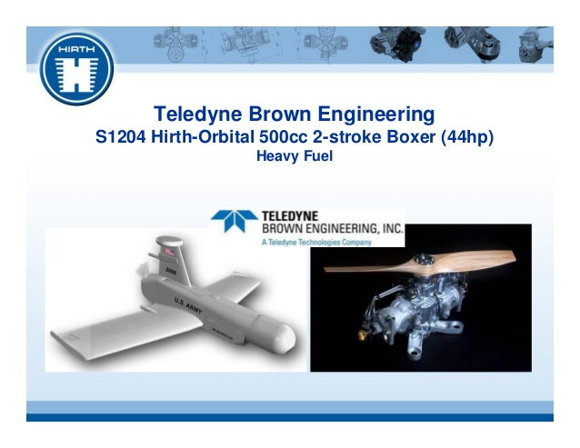
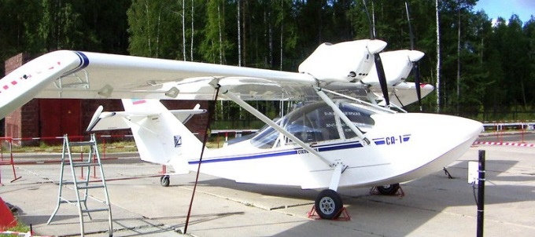
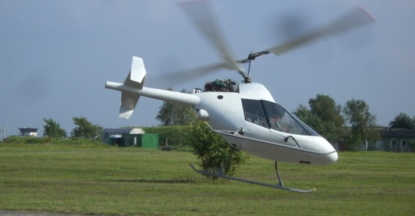
Мировые тенденции:
1. Малая авиация играет огромную роль в экономике и обороне развитых государств.
2. Поршневые двигатели доминируют в малой авиации.
3. Малая авиация повсеместно переходит на авиационный керосин.

Slide 3
Состояние дел
Российская малая авиация применяет поршневые двигатели иностранного производства и остро нуждается в современных отечественных двигателях.
Применение авиационного керосина в поршневой авиации позволяет использовать существующую инфраструктуру производства, доставки, хранения, заправки и контроля качества авиационного топлива.
Так, в США действует директива Министерства обороны, в соответствии с которой военные должны приобретать только те системы, которые могут работать на авиационном керосине.
Причина: снижение логистических затрат и повышение безопасности.

Slide 4
Цели проекта
Создание Опытно конструкторского бюро и научно-технологического задела для разработки линейки отечественных поршневых авиационных двигателей нового поколения для улучшения летно-тактических характеристик летательных аппаратов, замещения импорта и обеспечения экспортного потенциала отрасли.
Разработка и испытания экспериментальных образцов поршневых авиационных двигателей с искровым воспламенением, работающих на авиационном керосине, с последующей сертификацией и серийным производством.

Slide 5
Альтернатива
Дизели могут работать на авиационном керосине и по этой причине они массово возвращаются в авиацию, но:
  дизели тяжелы для авиации и всегда будут проигрывать двигателям с искровым воспламенением по удельной мощности;
  в России отсутствуют технологии производства ключевых компонентов дизелей, обеспечивающих их работу на авиационном керосине (в первую очередь, топливной аппаратуры).

Slide 6
Что мы предлагаем
Новый рабочий процесс, позволяющий поршневому двигателю:
работать на авиационном керосине и дизельном топливе;
иметь высокую удельную мощность (по массе), на уровне современных бензиновых двигателей;
иметь низкий расход топлива, на уровне современных дизелей.
Именно это сочетание качеств критически важно для современного авиационного поршневого двигателя

Slide 7
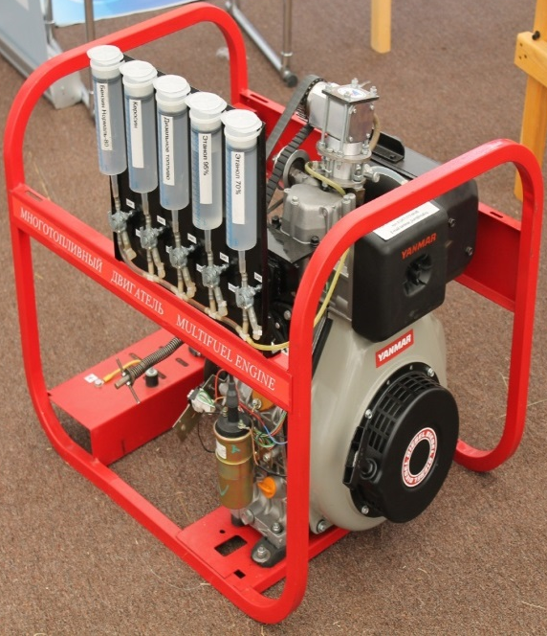
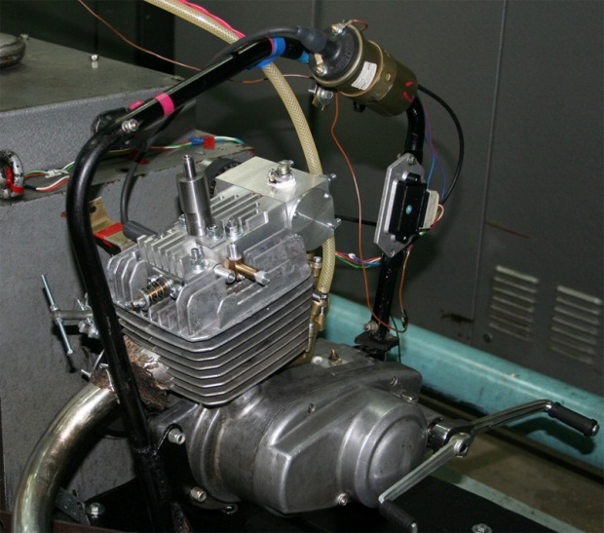
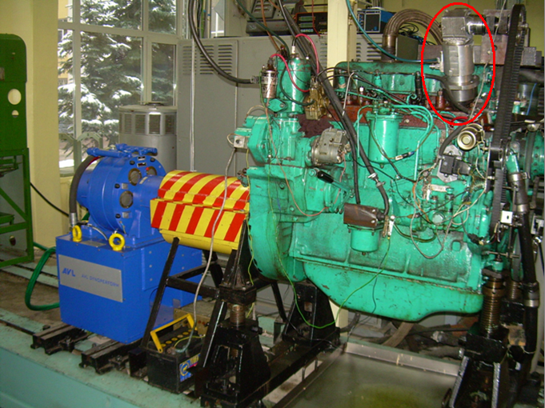
Имеющийся научно-технический задел
Экспериментально, на двигателях различного типа, подтверждены базовые параметры нового рабочего процесса: работа на керосине, экономичность, высокая удельная мощность

Slide 8
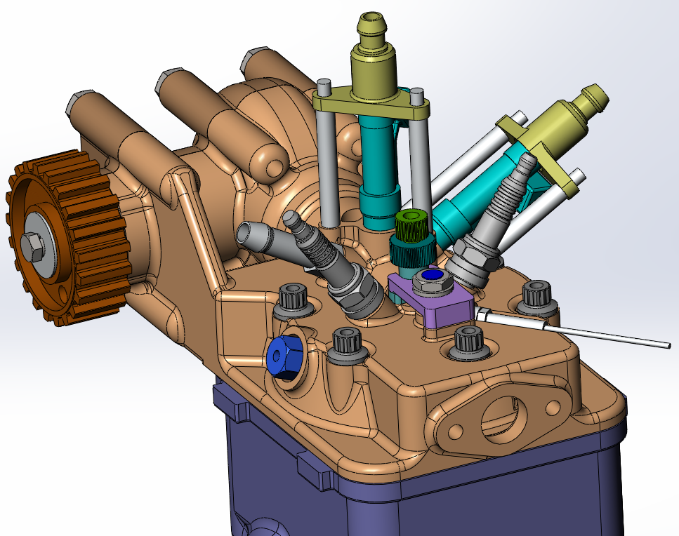
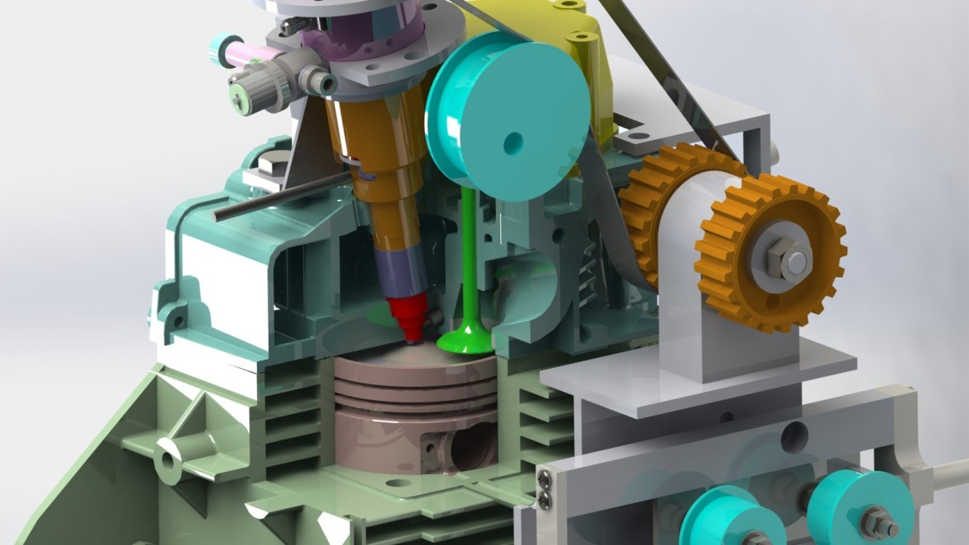
Имеющийся научно-технический задел
При разработке применялись современные цифровые технологии конструирования

Slide 9
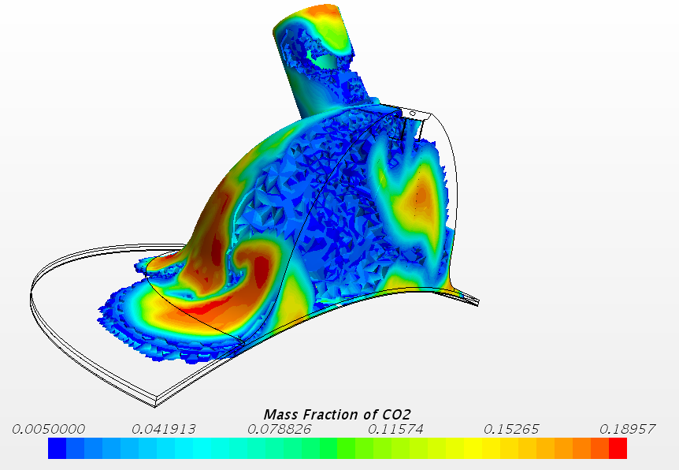
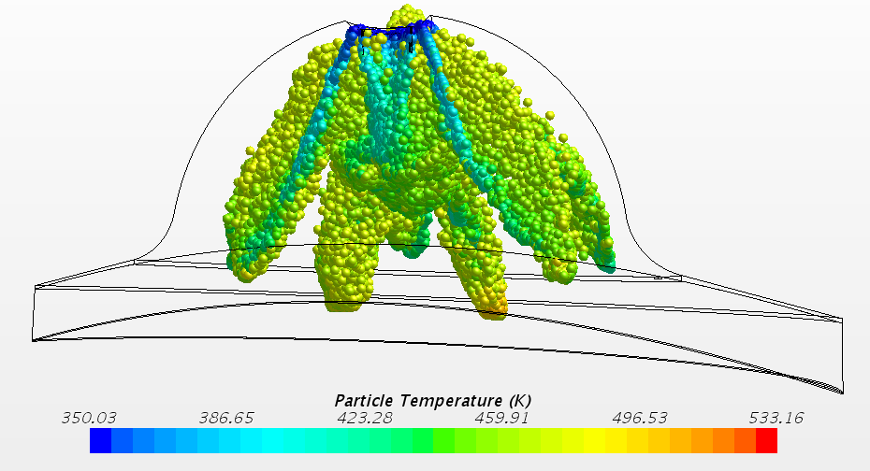
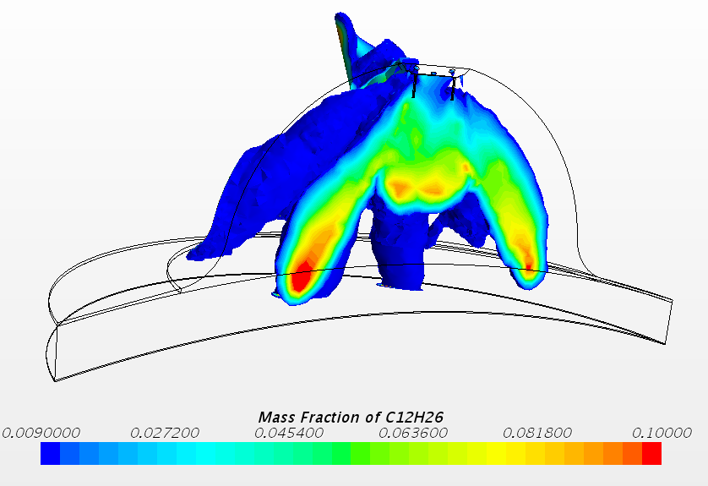
Имеющийся научно-технический задел
При моделировании применялись современные технологии трехмерных расчетов рабочего процесса

Slide 10
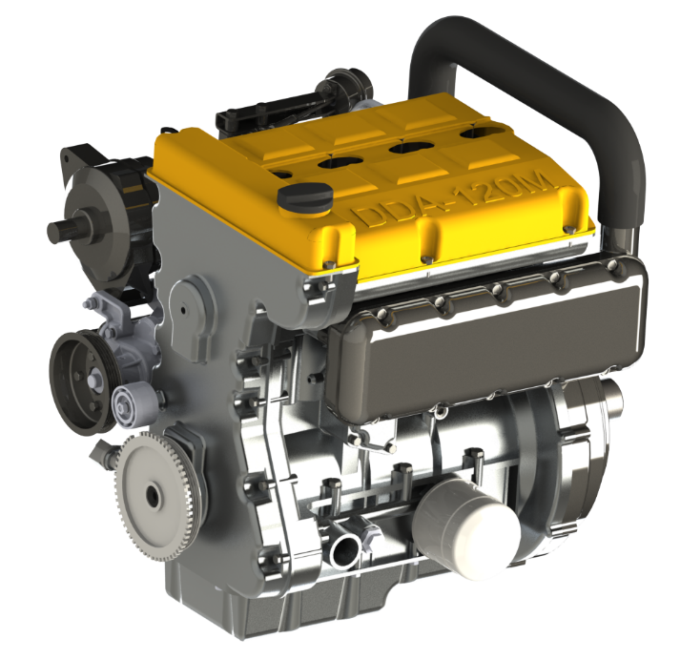
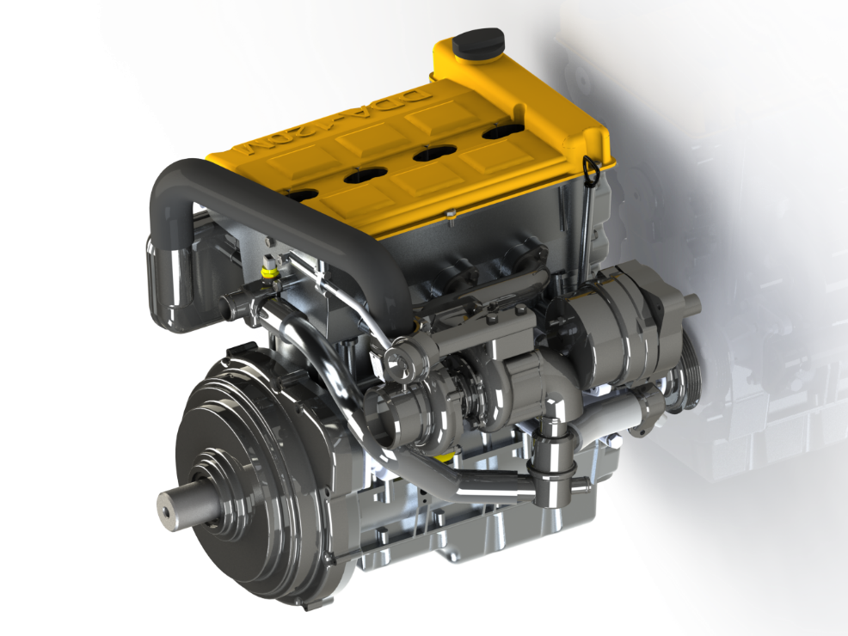
Двигатель ДДА-120 – демонстратор технологии
Двигатель четырехтактный, на этапе сборке первого прототипа
Краткие технические
характеристики
Рабочий объем двигателя: 1200 куб. см.
Система охлаждения: жидкостная
Система подачи топлива: непосредственный пневматический впрыск топлива
Система управления подачи топлива: электронная программируемая
Система зажигания: дублированная
Вид топлива: авиационный керосин
Расчетная мощность: 120 л.с.

Slide 11
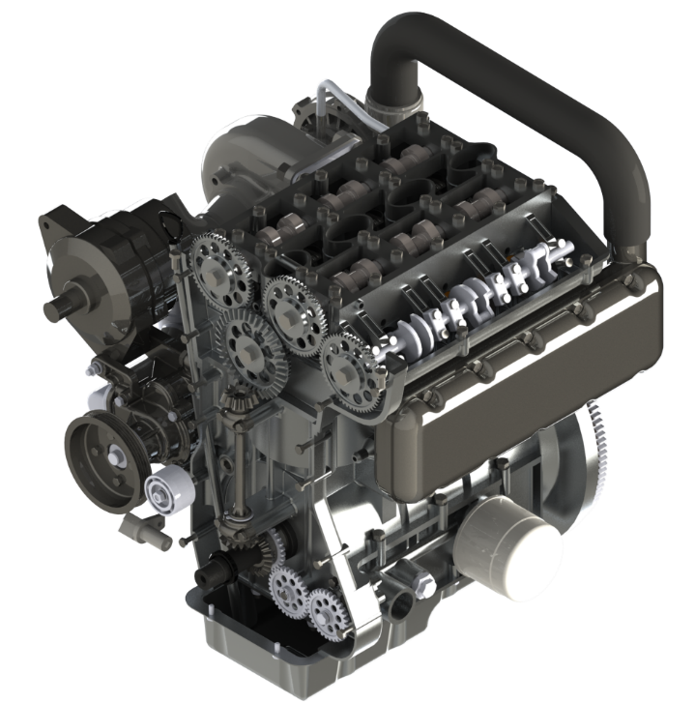
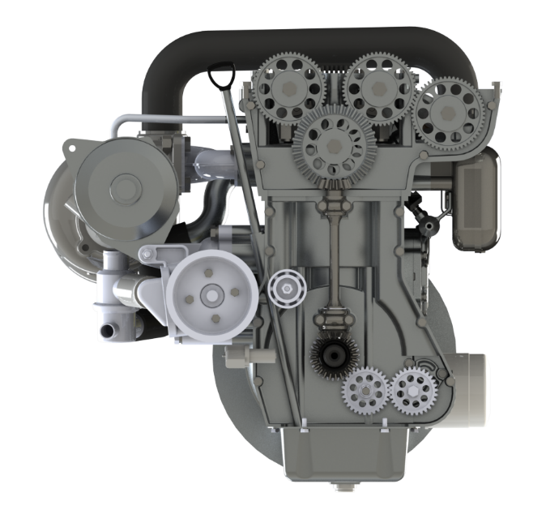

Slide 12
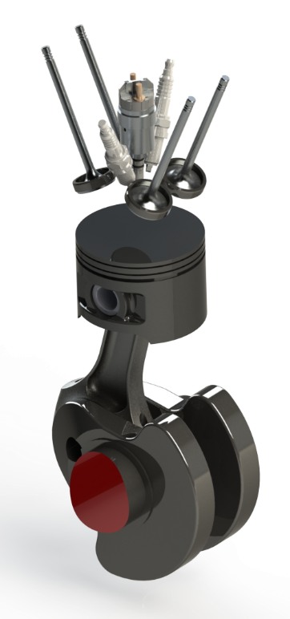
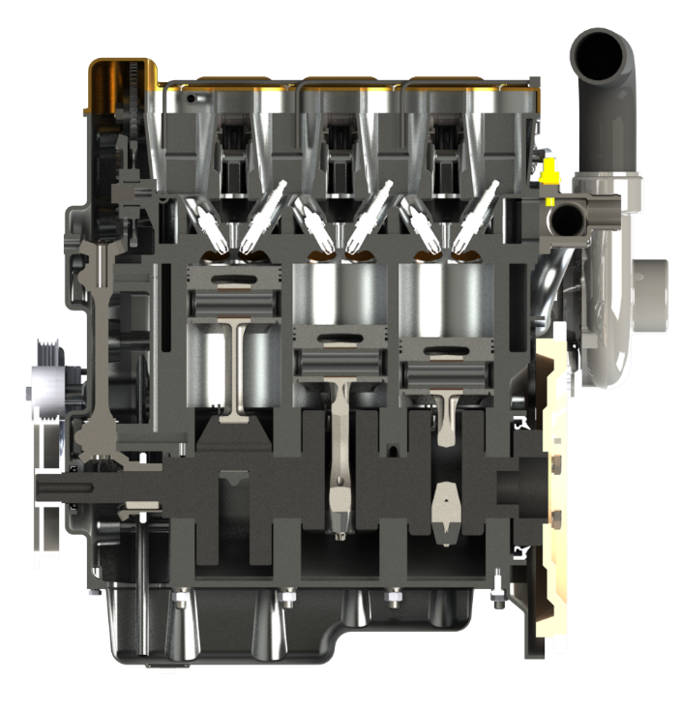

Slide 13
Конкурирующие технологии.
Работы в этом направлении ведутся в ведущих исследовательских лабораториях мира
  Технология HCCI. (Масса и габариты больше в 2 раза)
  Combustion Processes Laboratories (University of California, Berkeley, США)
  National Institute for Advanced Transportation Technology University of Idaho (США)
  Sandia National Laboratories, Livermore, (США)
  Технология FlexDI. (Экономичность хуже на 40%)
  Hirth Motor (Германия)
  Rotax (Австрия)
  Orbital (Австралия)

Slide 14
На базе проектируемого двигателя и нового рабочего процесса может быть создан целый ряд двигателей нового поколения как авиационного, так и иного применения.

